Slide 1

2013年9月无线SWE鉴定试题
C/C++_2级
2013年9月

Slide 2
要求
某产品需要实现一个内存文件系统，现在请你来实现目录与文件管理部分。
系统支持目录与文件。
目录可以包含其它目录与文件。
删除目录时，要求同时删除此目录包含的子目录和文件。
移动目录时，要求同时移动此目录包含的子目录和文件，并保证此目录下的子目录和文件层次结构不发生变化。
根目录为“root”，要求缺省存在，由考生程序自行实现。
除根目录（root），目录与文件有且仅有一个父目录。

Slide 3
图示
包含关系
DirD
DirD
DirA
File1
DirA
File1
root
删除DirB后
root
DirB
DirC
File2
把目录DirA移到DirB下
删除DirC后
DirD
DirD
DirA
File1
DirA
File1
root
root
DirB
DirC
File2
DirB
Page <number>

Slide 4
规格说明
为了简化实现，假设：
目录名全局唯一，大小写敏感。
文件名全局唯一，大小写敏感。
目录名与文件名可以相同。
目录与文件的总个数没有限制。每个目录包含的目录以及文件个数没有限制。
Page <number>

Slide 5
请实现如下接口（一）：
int CreateDir(const char * ParentDirName, const char * DirName)
功能：在指定的目录（ParentDirName）下创建目录
输入：
ParentDirName 父目录名
DirName 待创建的目录名
返回：执行结果
成功返回0。
失败返回-1。如父目录（ ParentDirName）不存在，待创建的目录名（ DirName）已经存在，等等。
说明：
用例保证所有接口的输入指针不会为空，输入的字符串不会为空串。
所有接口中，调用者可能会释放字符串内存，需要考生自行保存内容。
Page <number>

Slide 6
请实现如下接口（二）：
void DeleteDir(const char * DirName)
功能：删除指定目录
输入：
DirName 待删除的目录名
说明：
测试用例保证待删除的目录名（ DirName）不会为“root”。
Page <number>

Slide 7
请实现如下接口（三）：
int MoveDir(const char * SrcDirName, const char * DestDirName)
功能：把指定的目录（ SrcDirName ）移动到目标目录（ DestDirName）下
输入：
SrcDirName 待移动的目录名
DestDirName 目标目录名
返回：执行结果
成功返回0。
失败返回-1。如目录（ SrcDirName或DestDirName）不存在，目标目录是待移动目录本身，或其子目录、直接父目录，等等。
Page <number>

Slide 8
请实现如下接口（四）：
int CreateFile(const char * DirName, const char * FileName)
功能：在指定目录（ DirName）下创建文件
输入：
DirName 待创建文件所属的目录名
FileName 待创建的文件名
返回：执行结果
成功返回0。
失败返回-1。如已有同名的文件存在，目录名（ DirName）不存在，等等。
Page <number>

Slide 9
请实现如下接口（五）：
void DeleteFile(const char * FileName)
功能：删除文件
输入：
FileName 待删除的文件名
Page <number>

Slide 10
请实现如下接口（六）：
unsigned int GetFileNum(const char * DirName)
功能： 统计目录（ DirName）下的文件个数
输入：
DirName 待统计的目录名
返回：目录（ DirName）下的文件个数，包括子目录下的文件。
说明：
目录（ DirName）不存在，返回0。
Page <number>

Slide 11
请实现如下接口（七）：
void Clear(void)
功能：清空所有数据，将系统恢复至初始化完成状态。
Page <number>

Slide 12
测试用例编写
提供cppunit的测试框架，VC测试工程中提供了测试样例，请大家参考具体工程：
Reference
Header File : #include "CExampleTest.h"
Source File : “CExampleTest.cpp”
Description : 测试用例声明在“CExampleTest.h”中
测试用例实现在“CExampleTest.cpp”
测试框架只为方便员工自行测试而提供, 不对测试代码评分
完备的测试不限于工程中的测试样例, 请根据需求, 自行添加测试用例
Page <number>

Slide 13
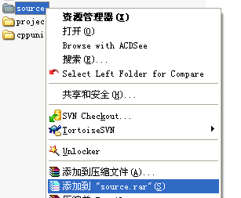
提交要求
考生完成答题后，把工程中的source目录直接打包成source.rar，在考试系统中提交。请自行保证完成的所有源文件以及头文件都在source目录中。
特别提醒：请按照规定提交交付件，如有违反规定，导致答题卷无法被分拣，总分扣5分。只可提交一次，凡提交多次的以第一次提交为准！
Page <number>

Slide 14
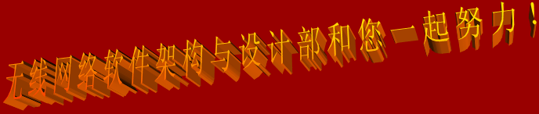
Less time
Higher quality
Lower cost
Thank You
www.huawei.com

